Slide 1
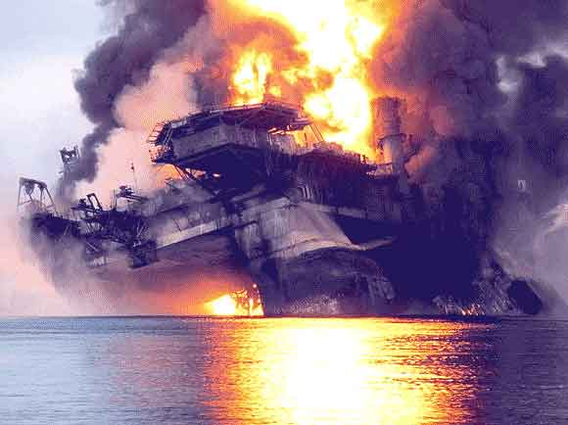
Экологическая катастрофа в Мексиканском заливе.
Выполнил: Мартиросян Марк
Руководитель: Гуреева И.Л.
ГБОУ СОШ №1416

Slide 3
Цель работы
1.Что произошло
2.Кто пострадал
3.Причина взрыва
4.Устранение последствий
5.Опрос

Slide 4
Взрыв и пожар
20 апреля 2010 года в 22:00 по местному времени на платформе Deepwater Horizon произошел взрыв, вызвавший сильный пожар. Всего на момент ЧП на буровой платформе, работали 126 человек, и хранилось около 2,6 миллиона литров дизельного топлива.
Далее

Slide 5
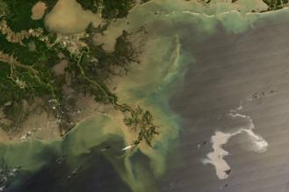
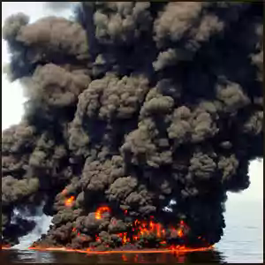
Разлив нефти
Аварийные службы США начали процесс контролируемого выжигания нефтяного пятна у побережья штата Луизиана в Мексиканском заливе. Первое пламя на нефтяном пятне было зажжено в среду, 28 апреля около 16.45 по местному времени
Нефтяное пятно окружностью 965 километров приблизилось на расстояние примерно 34 километра к побережью штата Луизиана. 26 апреля с помощью четырёх подводных роботов сотрудники компании BP безуспешно пытались устранить утечку. Работе флотилии мешали сильные ветры и волнение на море.
Назад

Slide 6
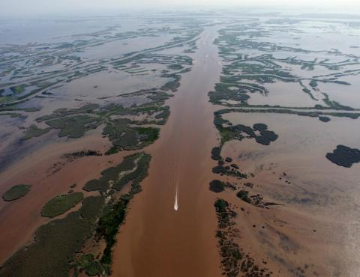
Пострадавшие территории
30 апреля нефть достигла устья реки Миссисипи. 5 июня нефть достигла побережья штата Флорида, 28 июня — побережья штата Миссисипи, а 6 июля нефть достигла побережья штата Техас. Таким образом, от разлива нефти пострадали уже все штаты США, имеющие выход к Мексиканскому заливу.
Далее

Slide 7
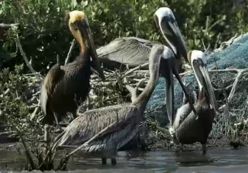
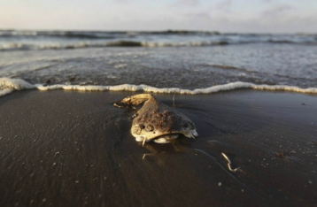
Пострадавшие
Компания BP использует химические реагенты которые расщепляют нефть. Однако их использование приводит к отравлению воды. Они разрушают кровеносную систему рыб, и они умирают от обильного кровотечения.
Американский бурый пеликан (слева), стоит рядом со своими чистыми собратьями на одном из островов в заливе Баратария. На этом острове гнездятся многочисленные колонии птиц. Тут живут тысячи бурых пеликанов, цапель и розовых колпиц, многие из которых пострадали от разлива нефти.
Назад

Slide 8
Причины аварии
Transocean не заметил, что из скважины идет поток углеводородов. После этого поток достиг скважины, а должен был быть выведен на поверхность.
Цементные барьеры на дне аварийной скважины Macondo не могли задержать углеводороды в резервуаре, как должны были, поэтому сквозь них протекал газ и конденсат.
BP и Transocean ошибочно приняли отрицательные результаты главного теста по безопасности (проверка скважины на герметичность), хотя скважина была негерметична.
Назад

Slide 9
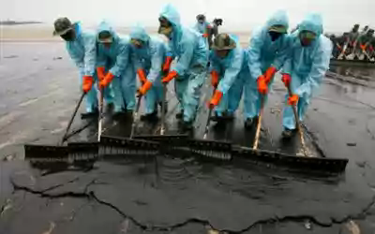
Устранение последствий аварии
7 мая началась установка защитного купола на место аварийной нефтяной скважины.
9 мая образование газовых гидратов вынудило поднять защитный купол со дна.
К 16 мая удалось с помощью трубы длиной в одну милю наладить откачку нефти из скважины.
3 июня с помощью дистанционно управляемых роботов удалось срезать деформированную часть буровой трубы и установить защитный купол.
В ночь на 12 июля BP установила новое защитное устройство (заглушку) весом 70 тонн. Предыдущую заглушку, сняли 10 июля, при этом в залив могло вылиться около 120 тысяч баррелей нефти.
Назад

Slide 10
Опрос
Назад

Slide 11
Информация взята
http://ru.wikipedia.org
http://ptushki.org
http://inright.ru
http://vkurse.ua
http://vz.ru

Slide 12
Спасибо за внимание!

